Slide 1
Parentela e vita familiare
In che modo le culture COSTRUISCONO la parentela?
Come sono organizzati i gruppi domestici (household) e la vita familiare?
Come stanno cambiando i sistemi di parentela?

Slide 2
PARENTELA
Relazione
che ‘lega’
Individui
Rappresentazione
Rapporto
tra gruppi
Biologicamente
Socialmente
Culturalmente
CONSANGUINEITA’
AFFINITA’ (MATRIMONIO)

Slide 3
CONSANGUINEI ALLEATI
EGO

Slide 4
A
B
C
BRON
CAM
ALA
Gruppi di discendenza

Slide 5
Discendenza PATRILINEARE
EGO

Slide 6
Discendenza MATRILINEARE
EGO

Slide 7

Discendenza DOPPIA
EGO

Slide 8
sistemi di parentela
Discendenza
Matrilineare (uterina)
Patrilineare (agnatica)
Cognatica
Doppia, bilaterale
Gruppo corporato
lignaggi (matri- patri-) e clan
Parentado

Slide 9
lignaggio
clan

Slide 11
Matrimonio e alleanze
Endo / Eso – gamia
Monogamia / poliginia / poliandria
Residenza:
Patri o virilocale
Matri o uxorilocale
Ambilocale
Neolocale
Avuncolocale

Slide 12
Levirato/ Sororato
SORORATO

Slide 13
Epiclerato

Slide 14
Matrimonio con fantasma
PATER
biologico
GENITOR
sociale

Slide 15
MATRIMONIO tra DONNE
MATRIMONIMatrimonio tra donneFANTASMA

Slide 16
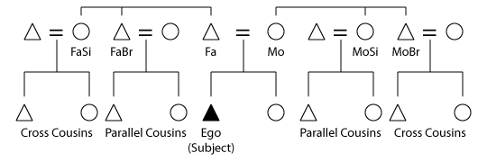
Cugini paralleli / incrociati

Slide 17
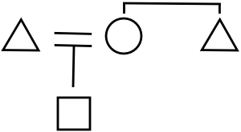
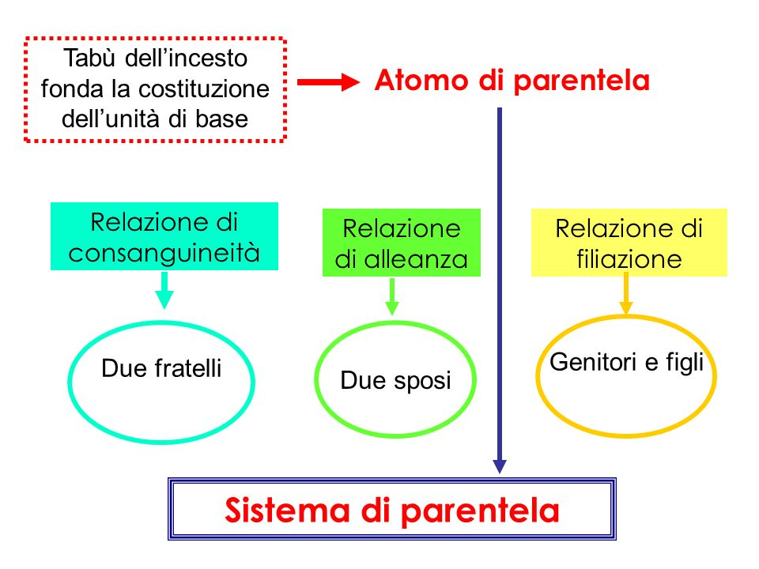
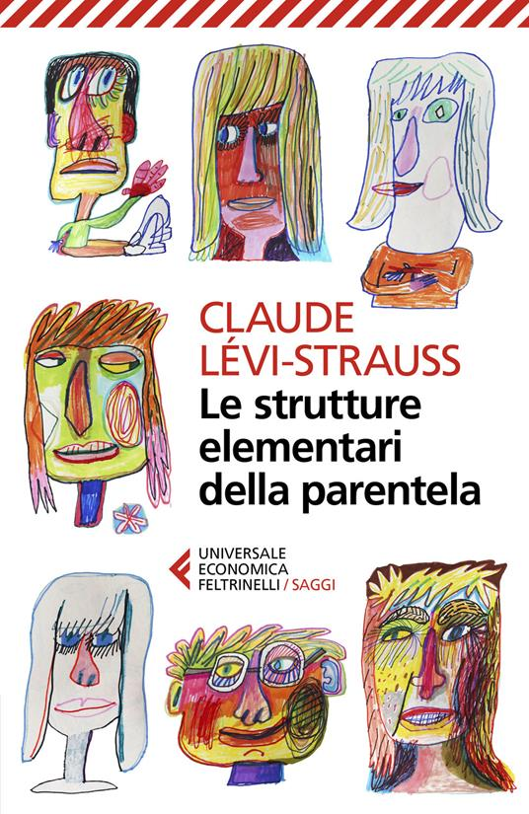
Atomo di parentela (C. Levi-Strauss)
Tabù dell’incesto

Slide 18
Teminologie di parentela
Tre assunti di L.H.Morgan:
Le terminologie sono dei sistemi
basati su coerenza interna dei reciproci
I sistemi di parentela rientrano in poche categorie fondamentali
Sistemi diversi possono trovarsi in zone geograficamente vicine e viceversa.

Slide 19
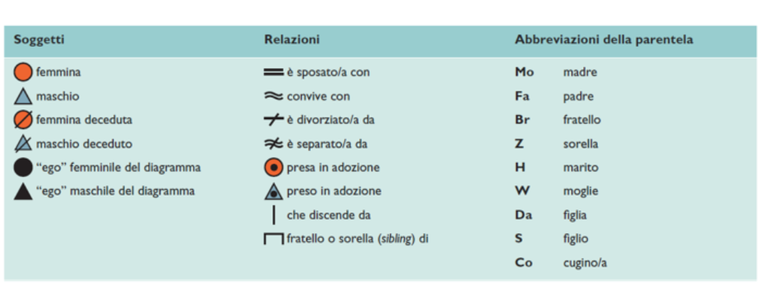
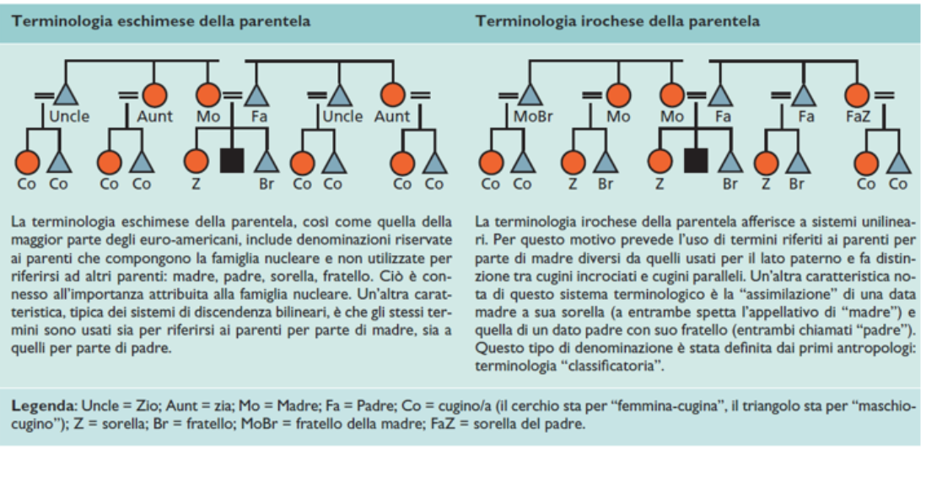

Slide 20
Principi di Kroeber
Generazione
Sesso
Distinzione consanguinei/affini
Sistemi descrittivi/classificatori
Biforcazione
Età relativa
Sesso del parente che passa la relazione
Condizione (vivo/morto) del parente

Slide 21
Sistemi di parentela
- Bilaterali / Lineari / Cognatici
- Descrittivi / Classificatori (L.H. Morgan)
Sistemi descrittivi, in cui ogni relazione di parentela viene indicata con una parola specifica;
Sistemi classificatori (secondo Morgan più evoluti), in cui si individuano classi di individui

Slide 22
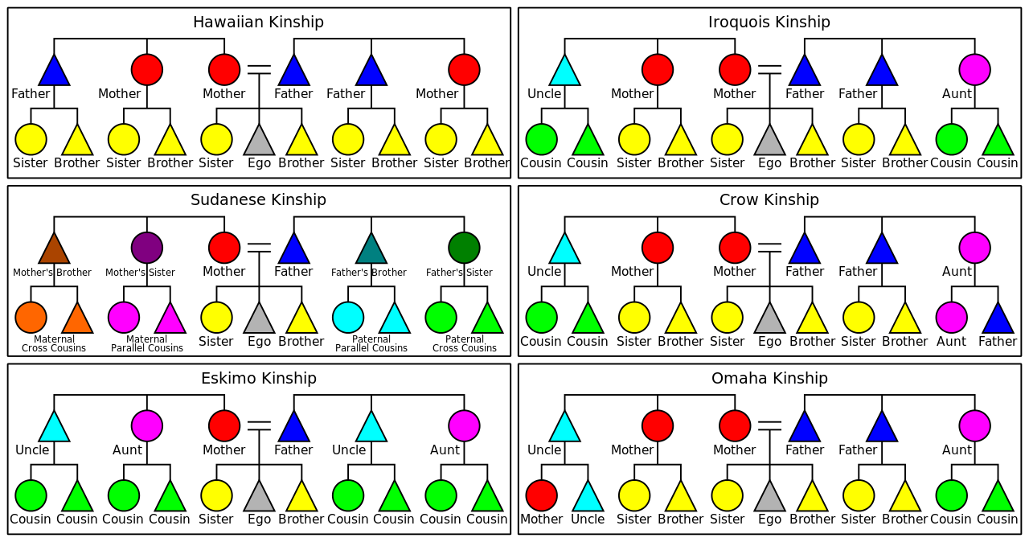

Slide 23
Bilaterali:
1. Eschimese (come il nostro), distingue fratelli da cugini e genitori da zii
(senza distinguere tra lato materno e paterno).
2. Hawaiano non mette in evidenza i diversi gradi di una stessa
generazione: usa una stessa parola per fratello e cugino, per padre e zii,
etc.
Unilineari:
1. Irochese, chiama allo stesso modo genitori e zii, ma distingue fra cugini
incrociati e paralleli
2. Crow, chiama allo stesso modo la madre e le sue sorelle, il padre e i suoi
fratelli (biforcazione), usando una sola parola per tutti i maschi del
lignaggio materno (società matrilineari)
3. Omaha, usa una sola parola per tutti gli individui del lignaggio paterno
(società patrilineari)
4. Sudanese, sistema a massima distinzione terminologica conosciuto, usa
tutti i primi sette criteri di Kroeber

Slide 24
Modelli di residenza
 | Matrilocale | Avunco-locale | Patrilo-cale | altri | totale
Tipo discendenza
PATRILINEARE | 1 | 0 | 563 | 25 | 589
MATRILINEARE | 53 | 62 | 30 | 19 | 164

Slide 25
Gruppi domestici
ESTESO (PATRI / MATRI-LINEARE)
NUCLEARE
COMPLESSI
MONO-PARENTALI
MONO-NUCLEARE

Slide 26
Forme di famiglia
Nucleare
Estesa
Allargata
Diasporica
Unipersonale

Slide 27
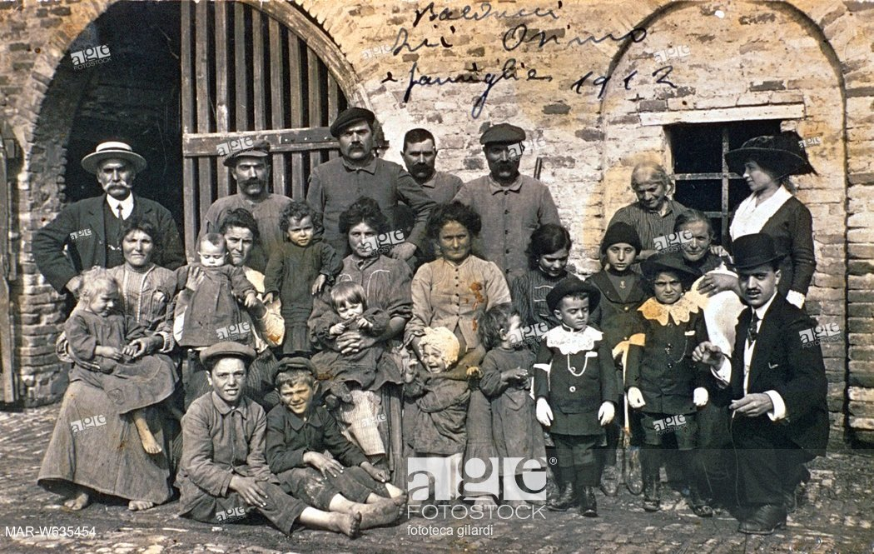

Slide 28
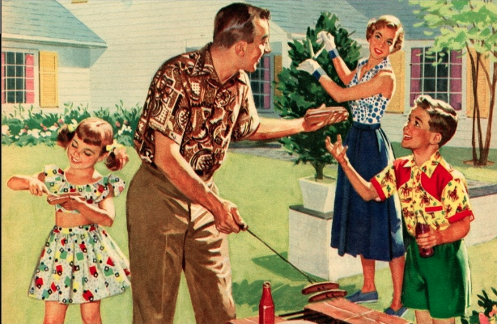

Slide 29
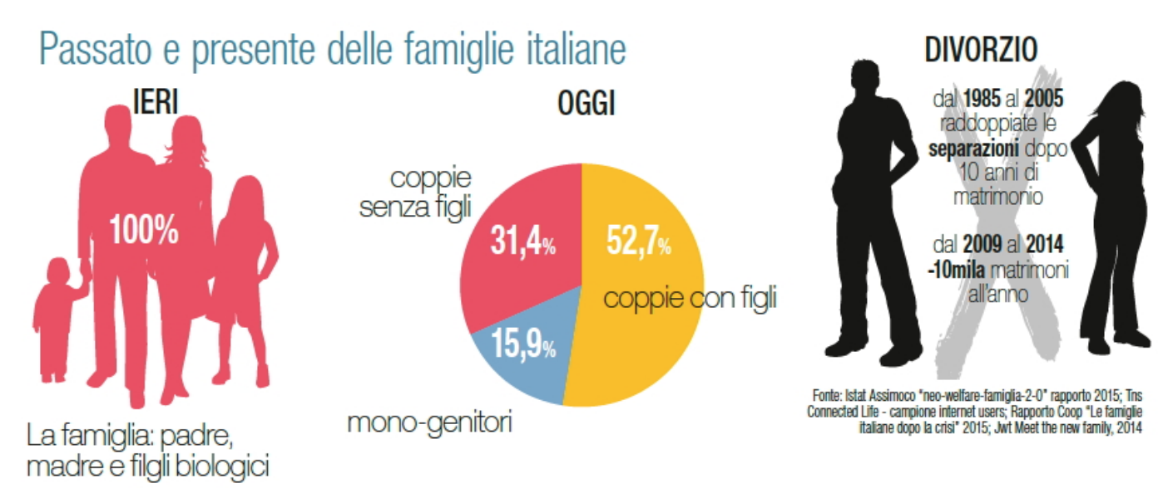

Slide 30
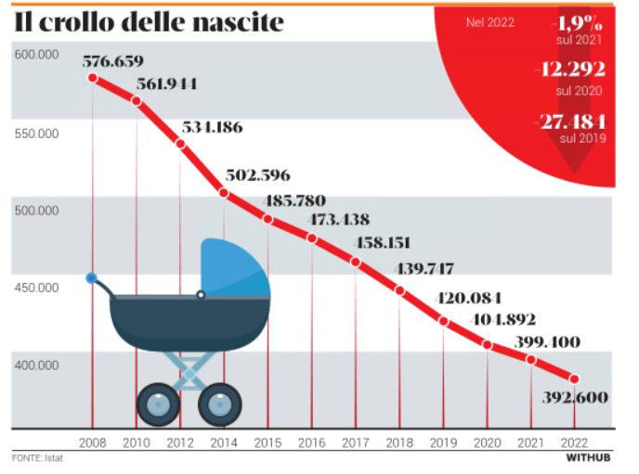

Slide 31
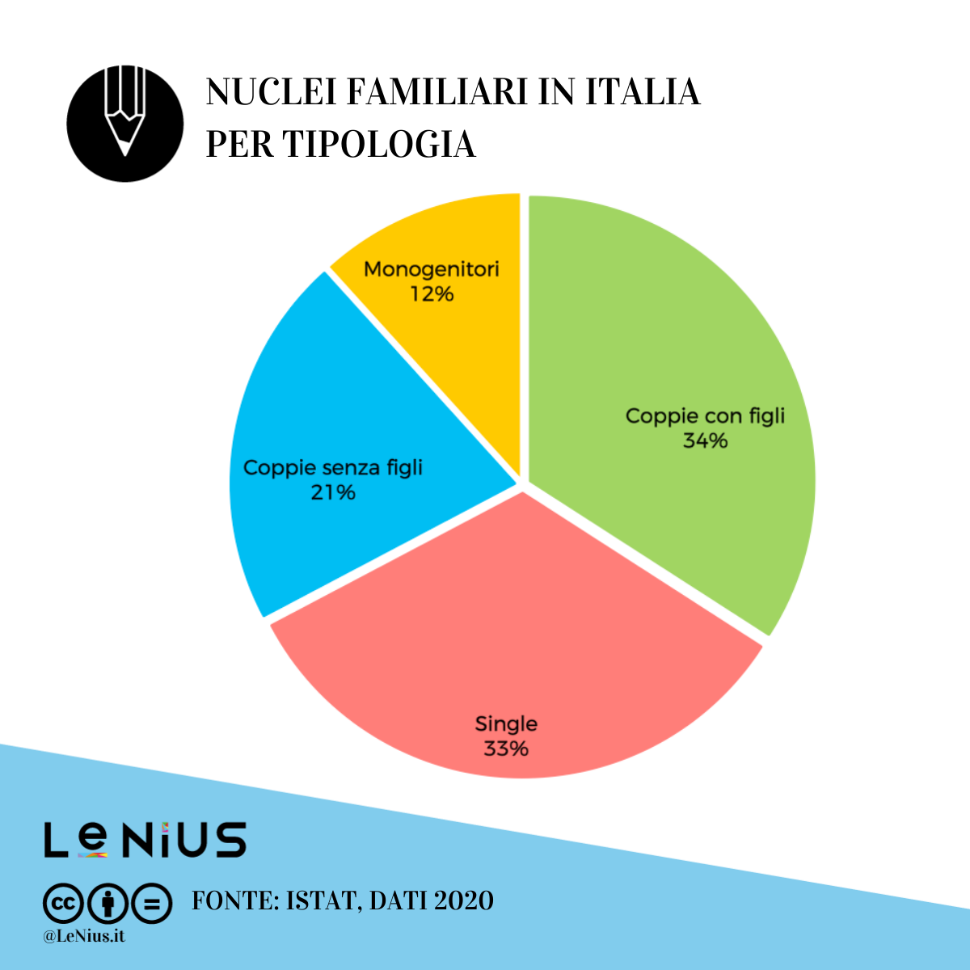

Slide 32
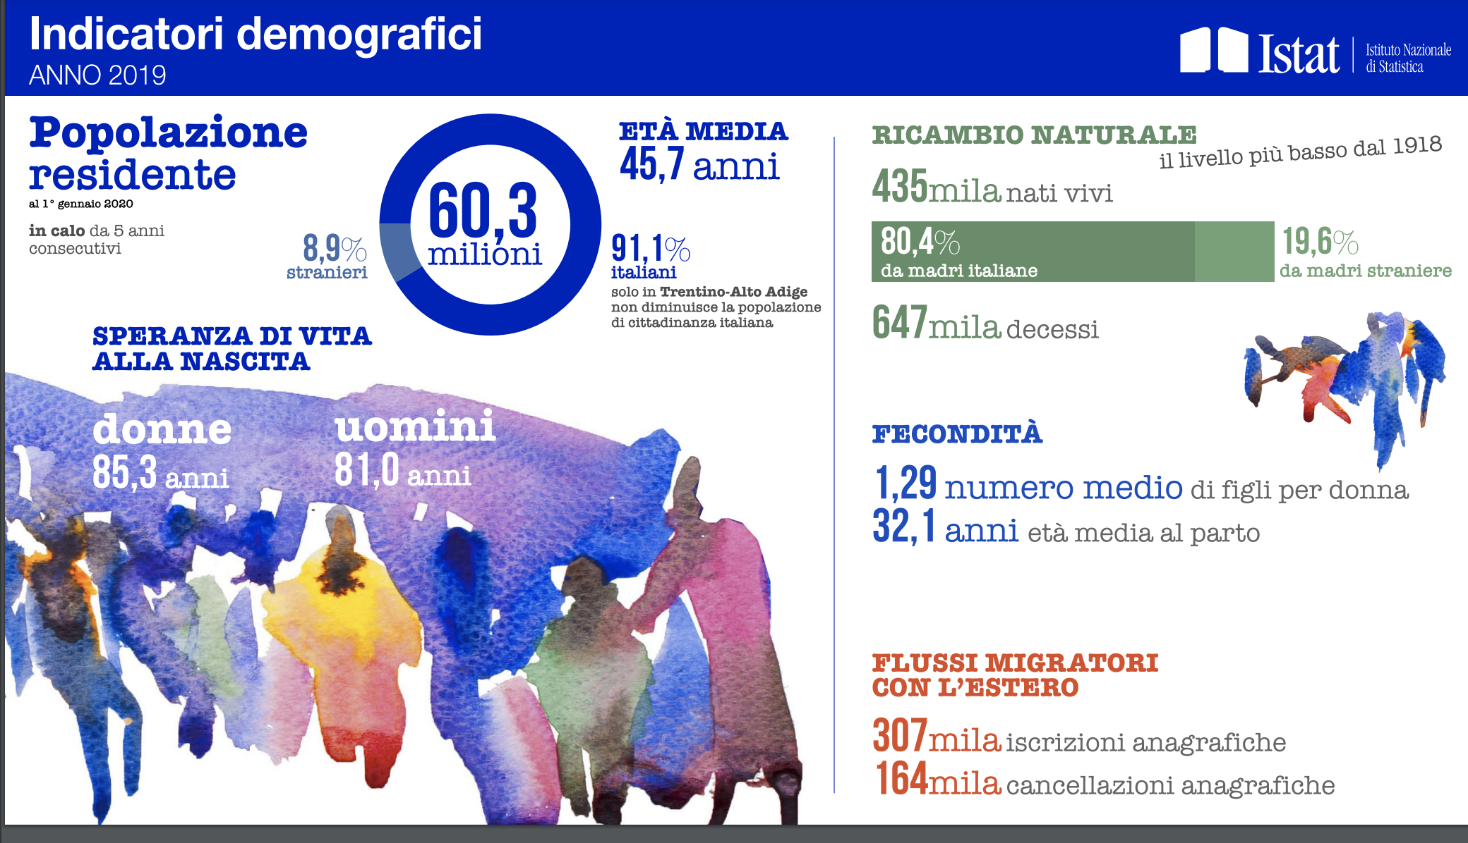
InfoGrafica ISTAT

Slide 33
